Slide 1
Álgebra y Cálculo Relationales
Roberto Marabini
EDAT
2019

Slide 2
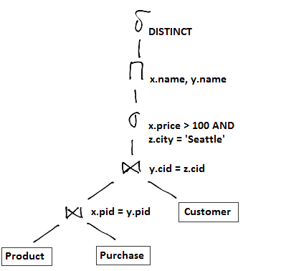
“Query Plan” (plan de ejecución)
SELECT DISTINCT x.name, z.name
FROM Product x, Purchase y, Customer z
WHERE x.pid = y.pid
AND y.cid = z.cid
AND x.price > 100
AND z.city = 'Seattle'

Slide 3
Lenguajes de Consulta en bases relacionales
Existe dos lenguajes matemáticos creados para realizar consultas sobre los que se implementan las búsquedas en las bases de datos:
  Algebra Relacional: Procedural (describe como hacer las cosas) normalmente usado para crear los planes de ejecución.
  Cálculo Relational: Declarativo. Los usuarios piden lo que quieren pero no describen como calcularlo.

Slide 4



Álgebra Relacional
Operadores básicos:
  Selección ( ) Selecciona un subconjunto de filas de una relación.
  Proyección ( ) Elimina columnas de una relación
  Producto Cartesiano( x ) Combina relaciones (join en SQL)
  Resta (de conjuntos) ( - ) tuplas en R1 que no están en R2
  Unión ( ) Tuplas que están en R1 ó en R2 (no XOR)
Operadores adicionales:
  Intersección, división, renombramiento, producto natural:
  Agregacion (sum, avg, etc.)
Los operadores se pueden componer
Notes:
6

Slide 5
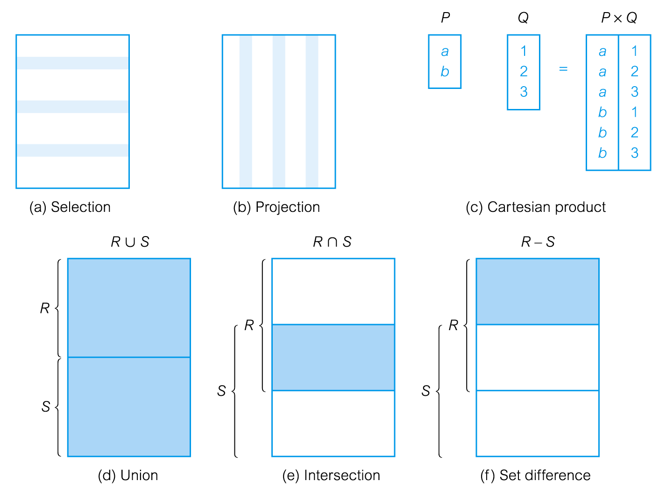
Operadores de Álgebra Relacional
Pearson Education © 2009

Slide 6
Proyección
Relation r
Eliminalos atributos que no estan en la lista a proyectar.
El Equema de salida contiene los atributos a proyectar.
El operador elimina las tuplas duplicadas. ¿Por qué?
  Nota: normalmente este requisito no se satisface en las implementaciones (distinct). ¿Por qué?
A
B
C
α
α
β
β
10
20
30
40
1
1
1
2
A
C
A
C
α
α
β
β
1
1
1
2
α
β
β
1
1
2
=
∏_{A,C} (r)
Notes:
7

Slide 7
Selección
Selecciona las tuplas que satisfacen la condición.
Elimina duplicados
El esquema de salida es igual al de entrada
Es conmutativo
Relation r
A
B
C
D
α
α
β
β
α
β
β
β
1
5
12
23
7
7
3
10
σ_{A=B ^ D > 5} (r)
A
B
C
D
α
β
α
β
1
23
7
10
Notes:
8

Slide 8
Unión, Resta de conjuntos
La entrada son DOS relaciones que deben ser compatibles
  Mismo numbers de atributos
  El tipo de datos debe ser el mismo en ambas relaciones.
¿Cúal es el esquema resultante?
Notes:
9

Slide 9
Unión – Ejemplo
Relaciones r, s:
A
B
A
B
α
α
β
1
2
1
α
β
2
3
s
r
r ∪ s:
A
B
α
α
β
β
1
2
1
3

Slide 10
Diferencia. Ejemplo
Relaciones r, s:
A
B
A
B
α
α
β
1
2
1
α
β
2
3
s
r
r – s:
A
B
α
β
1
1

Slide 11
Producto Cartesiano
Cada tupla de S se combina con todas las tuplas de R.
Relations r, s:
A
B
C
D
E
α
β
1
2
α
β
β
γ
10
10
20
10
a
a
b
b
r x s:
A
B
C
D
E
r
α
α
α
α
β
β
β
β
1
1
1
1
2
2
2
2
α
β
β
γ
α
β
β
γ
10
10
20
10
10
10
20
10
a
a
b
b
a
a
b
b
s
Notes:
10

Slide 12
Operador de Renombramiento
Asigna un nuevo nombre tanto a la relación como a los atributos resultantes
Ejemplo:
ρ _{x} (E)
Asigna a la relación E el nombre X
ρ_{x} _{(A1, A2, …, An)} (E)
Renombra los atributos como: A1, A2, …., An.
Notación:

Slide 13
Resumen de operadores de Álgebra
Seis operadores básicos:
  Proyección π_{α} (R)
  Selección σ_{θ} (R)
  Unión R₁ ∪ R₂
  Resta R₁ – R₂
  Producto R₁ X R₂
  Renombramiento ρ_{α−>β} (R)
Operadores redundantes:
  Producto natural R₁ ⋈_{θ} R₂
  Intersección R₁ ∩ R₂
  División R₁ / R₂

Slide 14
Producto Naturak
Relación r, s:
A
B
C
D
B
D
E
α
β
γ
α
δ
1
2
4
1
2
α
γ
β
γ
β
a
a
b
a
b
1
3
1
2
3
a
a
a
b
b
α
β
γ
δ
∈
r
s
r s
A
B
C
D
E
α
α
α
α
δ
1
1
1
1
2
α
α
γ
γ
β
a
a
a
a
b
α
γ
α
γ
δ
Notes:
11

Slide 15
Propiedades del producto natural
¿Comutativa? R NJ S ¿=? S NJ R
¿Asociativa? (R NJ S) NJ Z ¿=? R NJ (S NJ Z)
Costes
Notes:
12

Slide 16
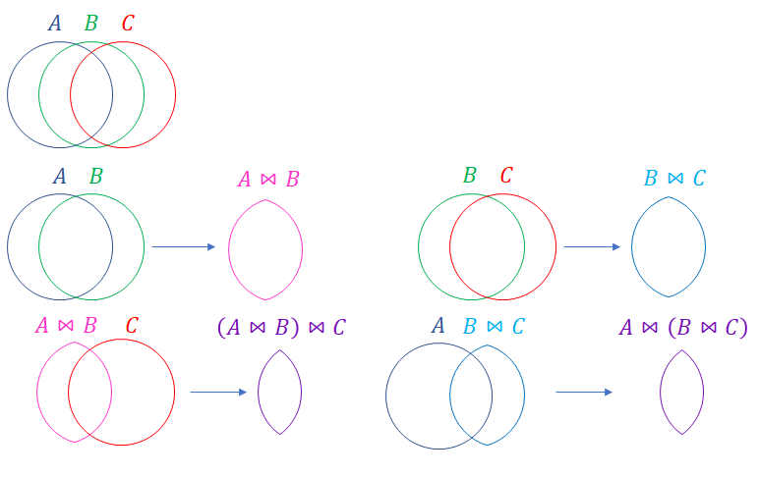

“Prueba”

Slide 17
Derivando la intersección
La intersección de puede derivar de la diferencia
A ∩ B
A-B
B-A
≡ A – (A – B)
A B

Slide 18
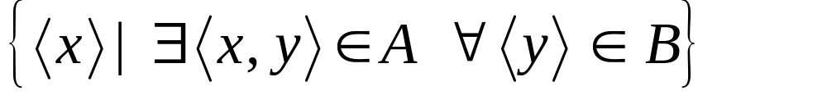
División
Util para expresar consultas como: Encontrar todos los marineros que han reservado todos los barcos.
Ejemplo: Asumamos que A tiene 2 atributos (x,y) y B uno solo (y):
  A/B =
  e.g., A/B contiene todas las tuplas x (marineros) tales que para todos los y (barcos) en B, existe una tupla xy en A.
En general x e y pueden ser un conjunto de atributos.
Notes:
13

Slide 19
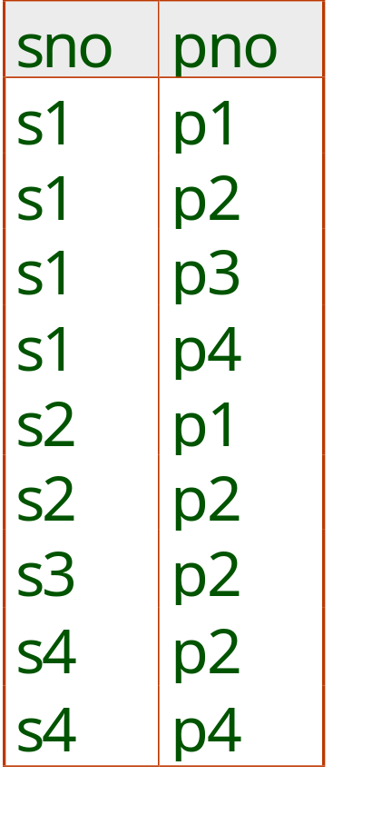
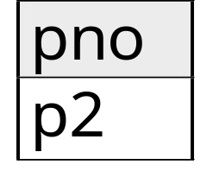
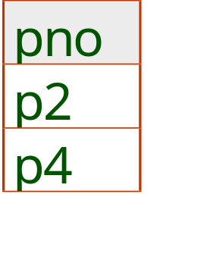
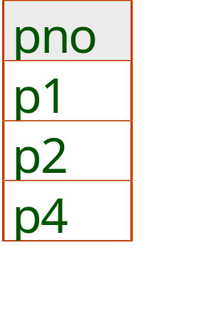
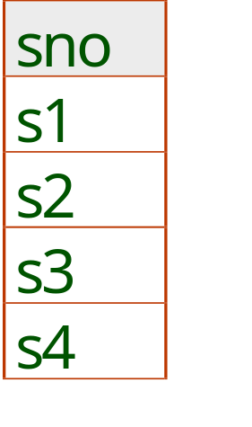
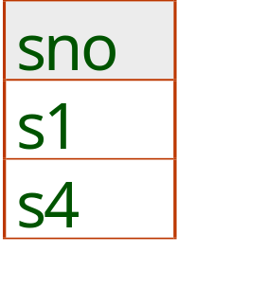
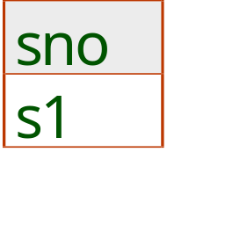
Ejemplo de División A/B
B1
B2
B3
A
A/B1
A/B2
A/B3
Notes:
14

Slide 20
Ejercicio
Escribe las siguientes consultas:
  Los IDs de los estudiantes llamados “Bob”
  Los nombre de los estudiantes que han sacado una nota igual a “A”
  Los nombres de los estudiantes matriculados en el curso 501-0105
  Los nombres de los estudiantes que no están matriculados en ningún curso.

Slide 21
Instancia para el ejercicio
Estudiante
matricula
curso
eid | name
1 | Jill
2 | Qun
3 | Nitin
eid | nota | cid
1 | A | 550-0105
1 | A | 700-1005
3 | C | 501-0105
cid | titulo | sem
550-0105 | DB | F05
700-1005 | AI | S05
501-0105 | Arch | F05
profesor
imparte
pid | nombre
1 | Ives
2 | Saul
8 | Roth
pid | cid
1 | 550-0105
2 | 700-1005
8 | 501-0105

Slide 22
Más operadores
Proyección generalizada
Funciones de agregación

Slide 23
Proyección Generalizada
Extiende la proyección posibilitando la realización de operaciones aritméticas.
∏ _{F1, F2, …, Fn}(E)
E es una relación.
F₁, F₂, …, F_{n} son funciones aritméticas realizadas sobre atributos de E.

Slide 24
Funciones de Agregación
Entrada: conjunto de atributos. Salida: un valor por subconjunto
avg, min, max, sum, count
Notación:
_{G1, G2, …, Gn} g _{F1( A1), F2( A2),…, Fn( An)} (E)
  E: relación
  G₁, G₂ …, G_{n} atributos a agrupar
  F_{i} funciones de agregación
  A_{i} : attributos

Slide 25
Funciones de agregacion: Ejemplo I
Relación r:
A
B
C
α
α
β
β
α
β
β
β
7
7
3
10
sum-C
g _{sum(c)} (r)
27

Slide 26
Funciones de agregacion: Ejemplo II
Account
branchName
Account No
balance
Perryridge
Perryridge
Brighton
Brighton
Redwood
A-102
A-201
A-217
A-215
A-222
400
900
750
750
700
_{branchName}g _{sum(balance)} (account)
branchName
XXXX
Perryridge
Brighton
Redwood
1300
1500
700

Slide 27
Modificar la base de datos
r ← r ∪ E (insertar)
r ← r – E (borrar)
Update: secuencia de inserciones y borrados

Slide 28
Consultas ejemplo (Encontrar CP )
Sean la colección de relaciones:
Libro(LibId, titulo, año, editorial)
Usuario(uId, nombre, FechaNac)
Autor(Anombre, Direccion)
prestamo(LibId, uId, Fecha)
escribe(LibId, Anombre)
describe(LibId, Keyword)

Slide 29
Consuntas ejemplo (Encontrar CP )
Sean la colección de relaciones:
Libro(LibId, titulo, año, editorial)
Usuario(uId, nombre, FechaNac)
Autor(Anombre, Direccion)
prestamo(LibId^, uId^, Fecha)
escribe(LibId^, Anombre^)
describe(LibId^, Keyword^)

Slide 30
Ejercicios
Titulo y año de publicacion de cada libro
Usuarios nacidos en el año 1999
Libros publicados por McGraw-Hill antes de 1990.
Renombra Anombre en la relación autor a nombeA

Slide 31
Ejercicios- II
Usuarios que han pedido prestado algún libro
Libros escritos por ’Silberschatz’.
Como 2., pero excluye los libros que contengan la palabra clave ’database’
Estudiante más joven
Titulo del libro más antiguo

Slide 32
Un formalismo equivalente pero MUY distinto
El calculo relational es formalmente equivalente al algebra relacional
  Es más conveniente para describir cierto tipo de manipulaciones
Las bases de datos relacionales usan, normalmente, algebra relacional para calcualr sus planes
El calculo relacional explicita que se quiere y no como obtenerlo
Encuentra las tuplas para las cuales el predicado es verdadero. Encontrar todas las tuples S tal que P(S) es true: {S | P(S)}

Slide 33
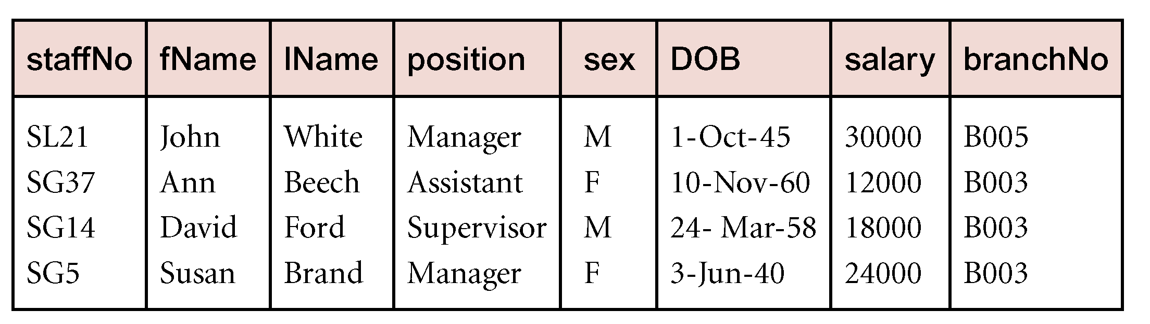
Cálculo Relational de Tuplas - Ejemplo
Encuentra todos los atributos para aquellos empleados que ganen más de 10,000 €:
{S | Staff(S) ^ S.salary > 10000}
Si estás interesado en un atributo en particular:
{S.salary | Staff(S) ^ S.salary > 10000}

Slide 34
Cálculo Relational de Tuplas
Se pueden usar dos “cuantificadores” :
  cuantificador existencial ∃ (‘existe al menos un’)
  cuantificador universal ∀ (‘para todo’)
Las variables “cuantificadas” por ∀ o ∃ se llaman variables acotadas si no se llaman variables libre.

Slide 35
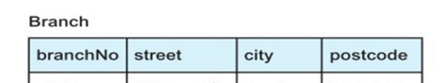
Cálculo Relational de Tuplas
Staff(S) ^ (∃ B)(Branch(B) ^
(B.branchNo = S.branchNo) ^
B.city = ‘London’)
Significa ‘Existe una tupla B –que pertenece a la relación Branch- con el mismo identificador de sucursal (branchNo) que el que tiene la tupla S –que pertenece a la relacion Staff- y la sucursal se halla en Londres’.

Slide 36
Cálculo Relational de Tuplas
(∀ B) (B.city ≠ ‘Paris’)
Significa ‘no existe ninguna tupla B con direccion en Paris’.
Hubieramos podido usar ~(∃ B) (B.city = ‘Paris’) que significa no existe ninguna tupla B con dirección en Paris’.

Slide 37
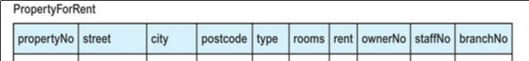
Cálculo Relational de Tuplas
Listado de directores que ganan mas de 25,000€.
{S.fName, S.lName | Staff(S) ^
S.position = ‘director’ ^ S.salary > 25000}
Listado del personal que gestiona propiedade que se alquilan en Glasgow.
{S | Staff(S) ^ (∃ P) (PropertyForRent(P) ^
(P.staffNo = S.staffNo) ^
P.city = ‘Glasgow’ )}

Slide 38
Cálculo Relational de Tuplas
Personal que no gestiona ninguna propiedad
{S.fName, S.lName | Staff(S) ^ (~(∃ P) (PropertyForRent(P)^(S.staffNo = P.staffNo)))}
Or
{S.fName, S.lName | Staff(S) ^
((∀ P) (~PropertyForRent(P) v ~(S.staffNo = P.staffNo)))}

Slide 39
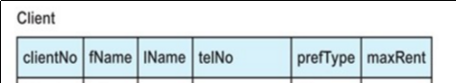
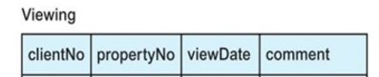
Cálculo Relational de Tuplas
Listado conteniendo los nombres de los clientes que han visitado propiedades en Glasgow.
{C.fName, C.lName | Client(C) ^ ((∃ V)(∃ P)
(Viewing(V) ^ PropertyForRent(P) ^
(C.clientNo = V.clientNo)^
(V.propertyNo=P.propertyNo) ^
(P.city =‘Glasgow’))}

Slide 40
Cálculo Relational de Tuplas
Cuidado con las expresiones que generan conjuntos infinitos: {S | ~Staff(S)}
Todas las tuplas S deben pertenecer a alguna Relacion

Slide 41
Cálculo Relational de Dominios
Uses variables that take values from domains instead of tuples of relations.
If F(d1, d2, . . . , dn) stands for a formula composed of atoms and d1, d2, . . . , dn represent domain variables, then:
{d1, d2, . . . , dn | F(d1, d2, . . . , dn)}
is a general domain relational calculus expression.

Slide 42
Example - Domain Relational Calculus
Find the names of all managers who earn more than £25,000.
  {fN, lN | (∃sN, posn, sex, DOB, sal, bN)
  (Staff (sN, fN, lN, posn, sex, DOB, sal, bN) ∧
  posn = ‘Manager’ ∧ sal > 25000)}
Pearson Education © 2009

